Slide 1
ASIA.-LA VUELTA AL MUNDO EN 385 JARDINES.-JAPONESES.-Kenrokuen.-Senganen Gardens en Kagoshima.-Kikanku-ji.-Koko-en .-Konchi-in
Selección de textos y fotografías por
JOSE ELIAS BONELLS

Slide 2
Kenrokuen
Kenroku-es (兼六园, seis atributos Jardín), ubicado en Kanazawa , Ishikawa , Japón , es un viejo privado jardín .
Junto con Kairaku-en y Koraku-en ,-en Kenroku es uno de los Tres Grandes jardines de Japón .
Los jardines están abiertos todo el año durante las horas del día y son famosos por su belleza en todas las estaciones, una cuota de admisión se carga.
Kenroku-en se desarrolló a partir de la década de 1620 a la década de 1840 por el clan Maeda , el daimyo que gobernó el antiguo dominio Kaga .

Slide 3
Si bien la fecha de desarrollo inicial del jardín que se ha conocido como Kenrokuen es bastante claro, una versión de los orígenes del jardín tal vez puede estar marcado por la terminación del canal de agua Tatsumi en 1632 por Maeda Toshitsune la tercera daimyo de el poderoso clan Maeda y gobernante del dominio Kaga 1605-1639 - ya que esta característica se incorporaron más tarde en la creación de canales serpenteantes del jardín en 1822.
Por el contrario, "se dice que otras versiones de la creación del jardín que se originó cuando el quinto Señor Tsunanori [r. 1645-1723] construyo [en 1676] la casa Renchiochin en la ladera frente a la [Kanazawa] castillo, y dio su jardín el nombre Renchitei " , también deletreado Renchi-tei, que significa "estanque de loto".

Slide 4
No se sabe mucho acerca de Renchitei en los años después de haber sido nombrado, principalmente como unos ochenta años después de su creación, casi todo el jardín fue destruido por un gran incendio en 1759.
Sin embargo, se sabe a partir de documentos de la época que antes del incendio, el jardín era de uso frecuente y disfrutado por los sucesivos señores y criados "para diferentes ocasiones como sala de visualización de la luna ... disfrutando arces coloridos" , y para admirar los caballos .
Además, sugiere la leyenda local que el Pozo Sagrado de Kenrokuen - posiblemente el objeto más antiguo en el jardín si la leyenda es cierta - sugiere que:

Slide 5
Hace 1.200 años, un campesino llamado Togoro detuvo a lavarse las patatas en el pozo. De repente, las escamas de oro comenzaron a propagarse por el así, dando Kanazawa - que significa 'Marsh of Gold' - su nombre.
El agua del pozo a la cuenca de purificación en el sintoísmo cercana santuario, y muchas personas vienen al Cenote Sagrado de agua para la ceremonia del té.
El Shigure-tei casa de té - construida en 1725 - milagrosamente sobrevivió al incendio de 1759, y ofrece pruebas de que no sólo era la ceremonia del té presente ante el fuego, pero lo más importante era lo que la cultura asociada a este ritual elaborado, ya que tenía una importante efecto en el diseño de jardines.

Slide 6
Tras el incendio, la casa de té se siguió utilizando y fue completamente restaurada durante el período Meiji.
Todavía se puede ver hoy en la sección Renchitei del jardín.
Otro objetivo que existía en o alrededor del jardín antes de que el fuego de 1759 fue el Kaisekito Pagoda, que se encuentra actualmente en Kenrokuen Garden en una isla cerca del centro de Hisago-ike Pond. Esto no sólo es objeto de gran interés por las teorías que sugieren su origen, sino que también requiere una consideración adicional debido al hecho de que "fue erigida por el tercer señor Toshitsune" que vivió 1594-1658, ya que proporciona evidencia de que tal vez es anterior a la creación inicial de Renchitei Garden.

Slide 7
Kenroku-es contiene aproximadamente 8.750 árboles y 183 especies de plantas en total.
Entre los puntos del jardín de especial interés están;
la fuente más antigua de Japón, que funciona por la presión del agua natural.
Yugao-tei, una casa de té, el edificio más antiguo en el jardín, construido 1774
Shigure-tei, una casa de descanso que fue originalmente construido por el quinto señor Tsunanori, reconstruido en su actual ubicación en 2000
Karasaki Pine, plantado de la semilla en la 13 ª señor Nariyasu de Karasaki, cerca de Lake Biwa .

Slide 8
Kotoji- Toro , una linterna de piedra con dos piernas, dijo a parecerse al puente en un koto . Esta linterna es emblemática de Kenroku-en y Kanazawa.
Flying Puente Ganso (Ganko-bashi), compuesto de once piedras rojas, diseñada para parecerse a la formación de los gansos en vuelo.
Kaiseki Pagoda, dice que ha sido donado a la Maeda por Toyotomi Hideyoshi
En invierno, el parque se caracteriza por su yukitsuri - cuerdas atadas en una matriz cónica para apoyar cuidadosamente ramas de los árboles en las disposiciones deseadas, protegiendo así a los árboles de los daños causados ​​por las fuertes nevadas.

Slide 9
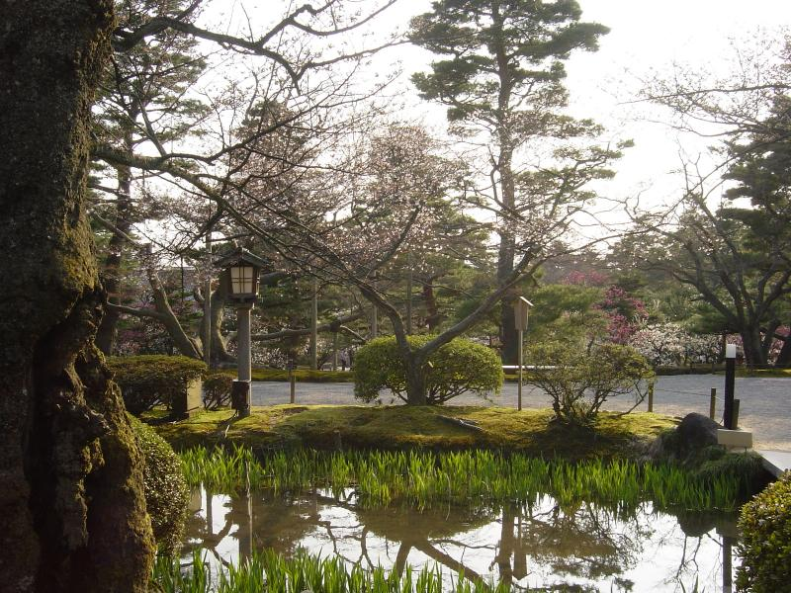
Notes:
Kenroku-en

Slide 10
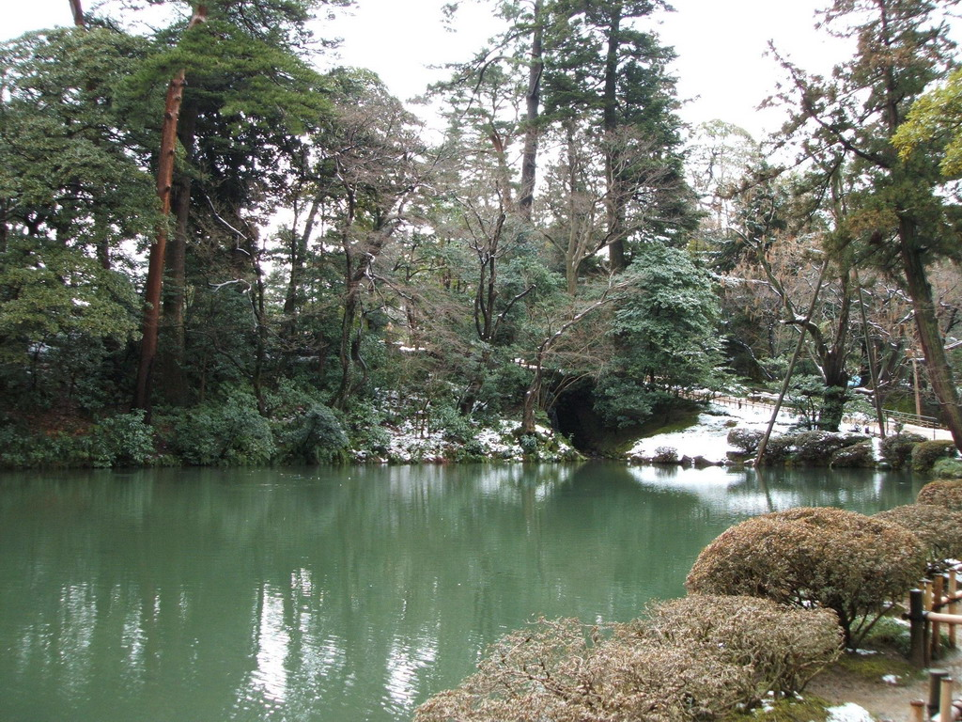
Notes:
Kenrokuen at Winter

Slide 11
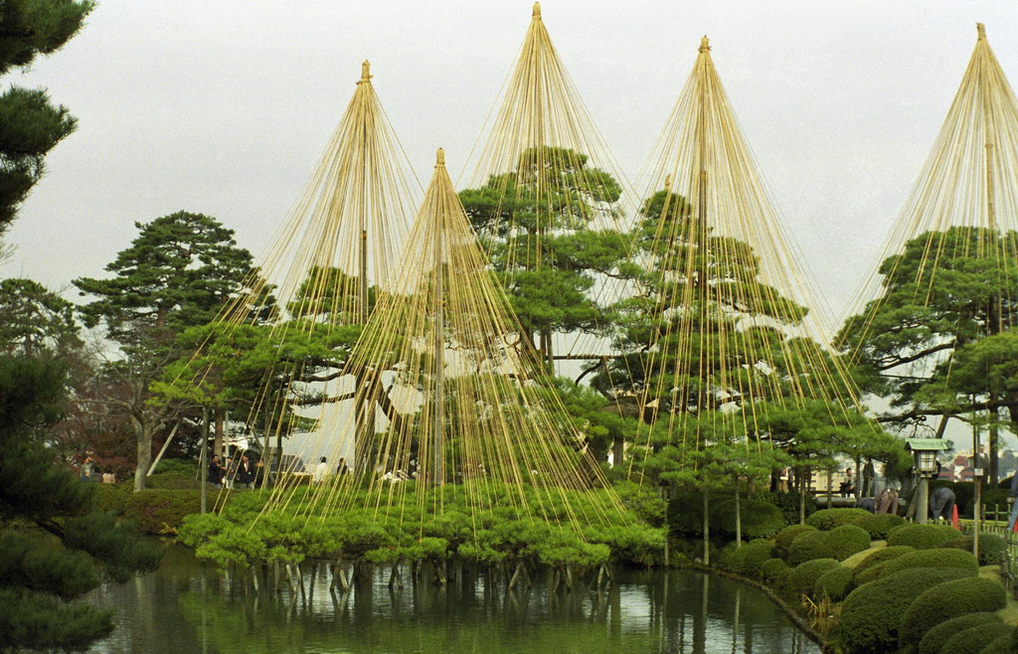
Notes:
Kenrokuen

Slide 12
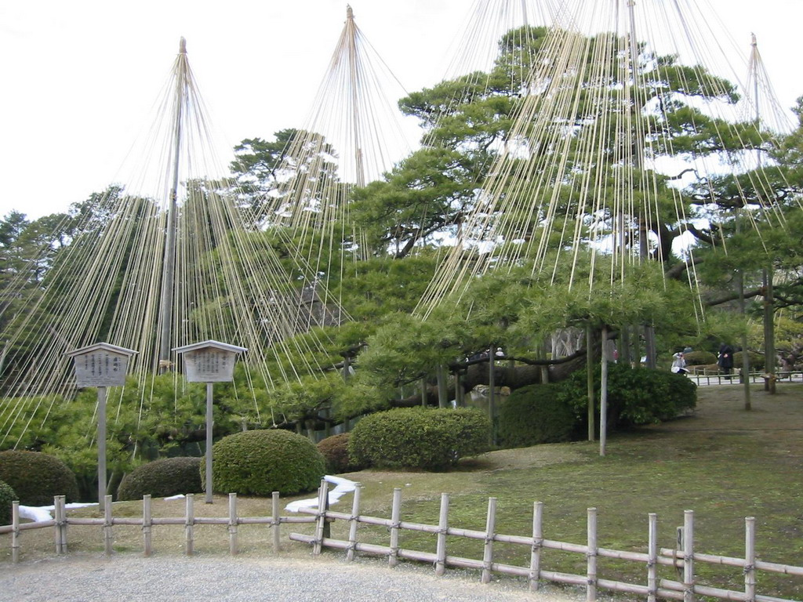
Notes:
Kenrokuen

Slide 13
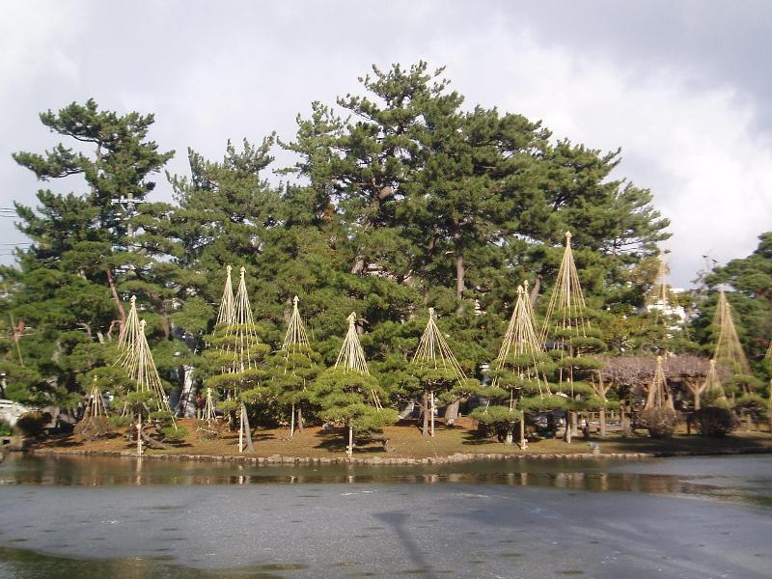
Notes:
Kenrokuen

Slide 14
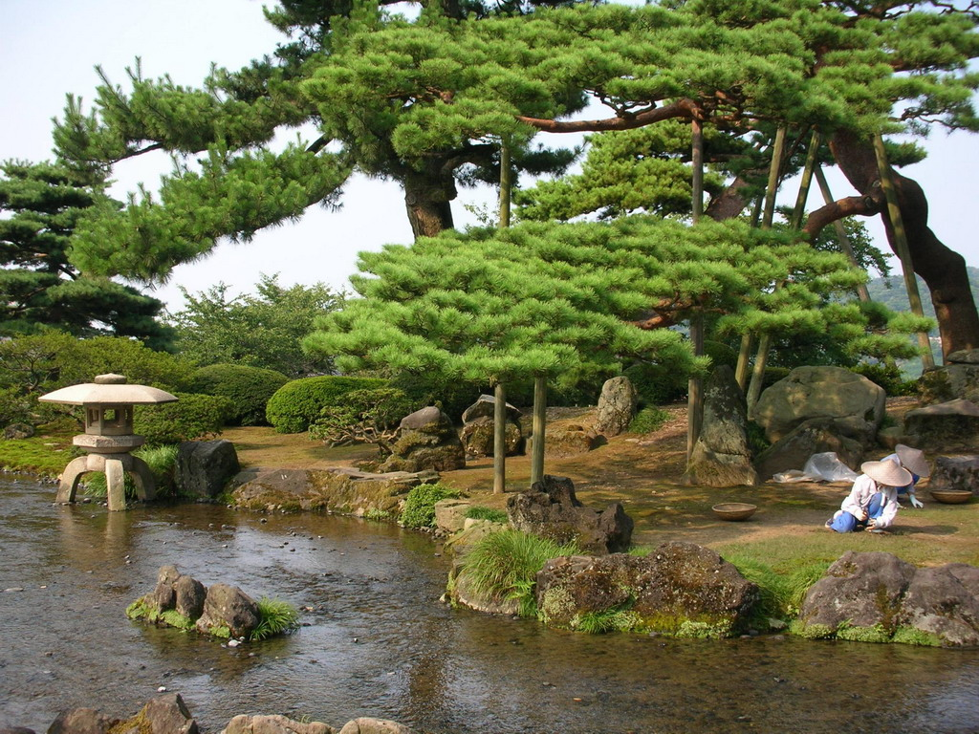
Notes:
Kenrokuen

Slide 15
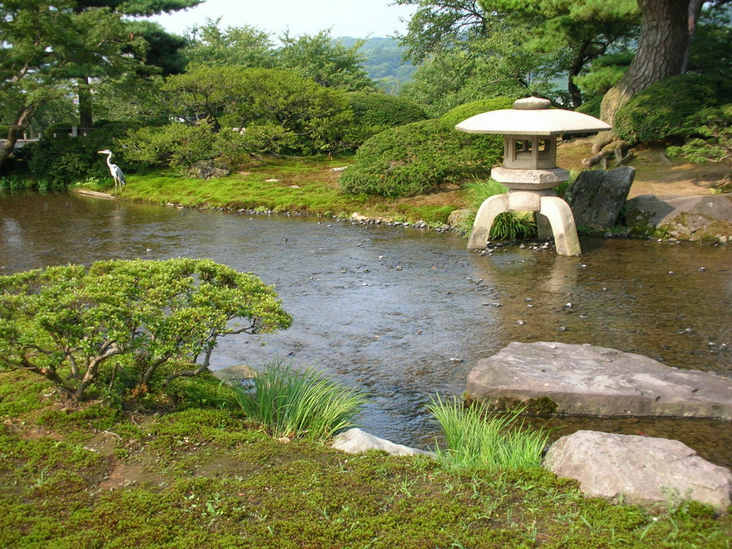
Notes:
Kenrokuen

Slide 16
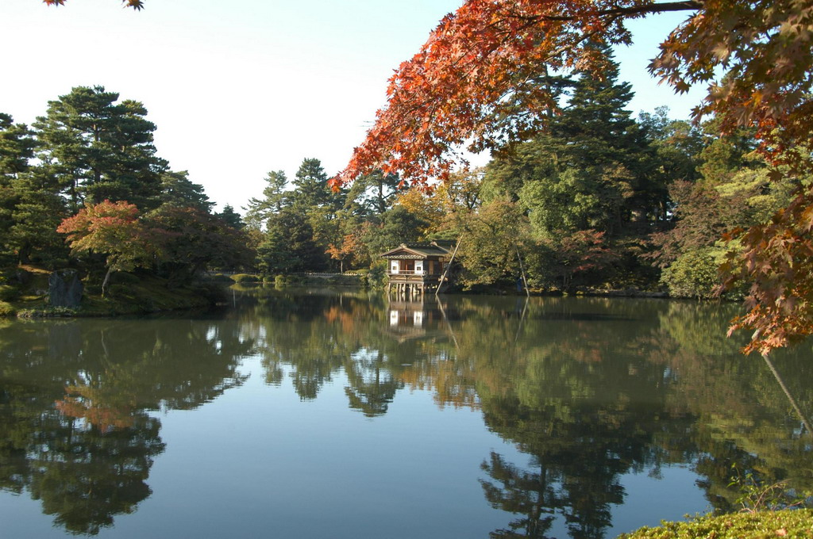
Notes:
Kenrokuen

Slide 17
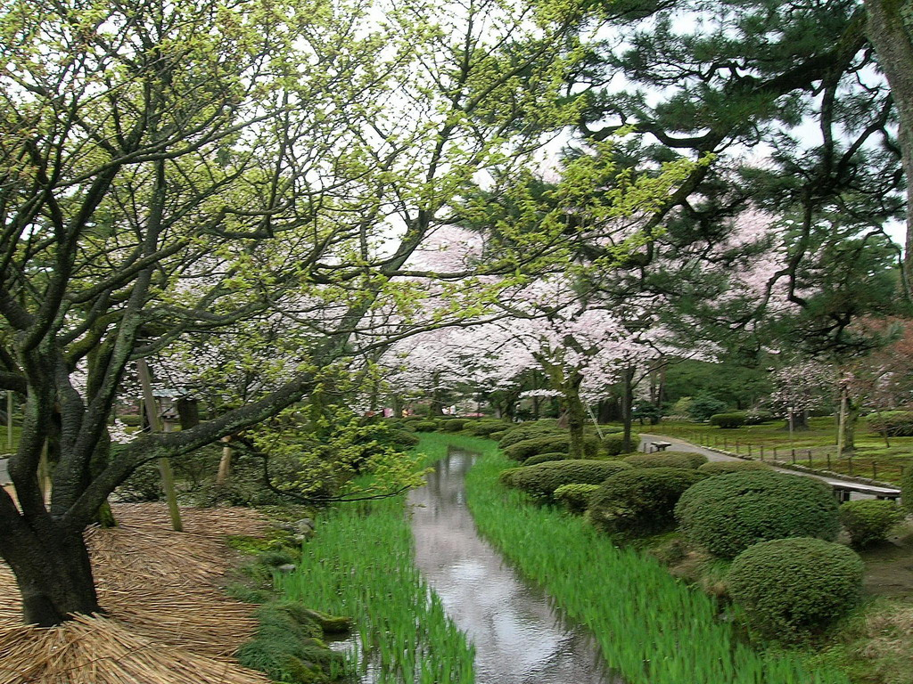
Notes:
Kenrokuen

Slide 18
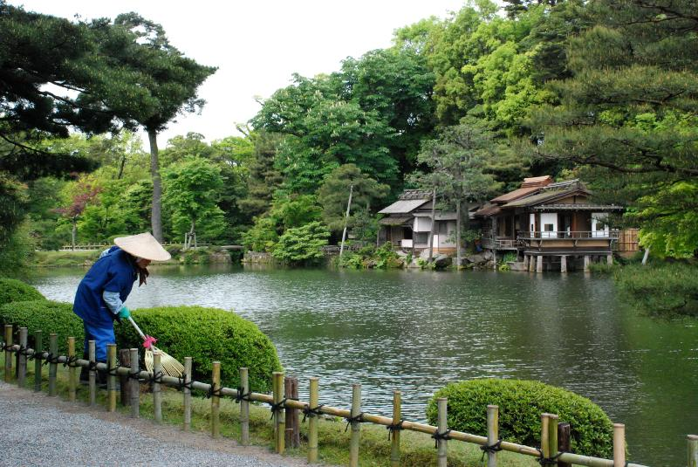
Notes:
Kenrokuen

Slide 19
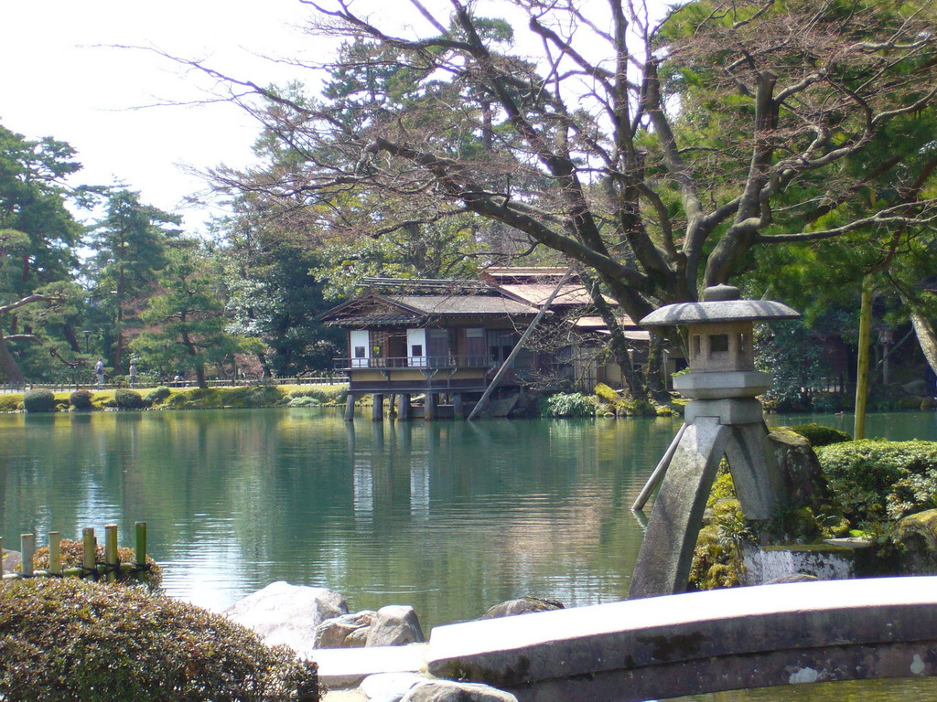
Notes:
Kenrokuen

Slide 20
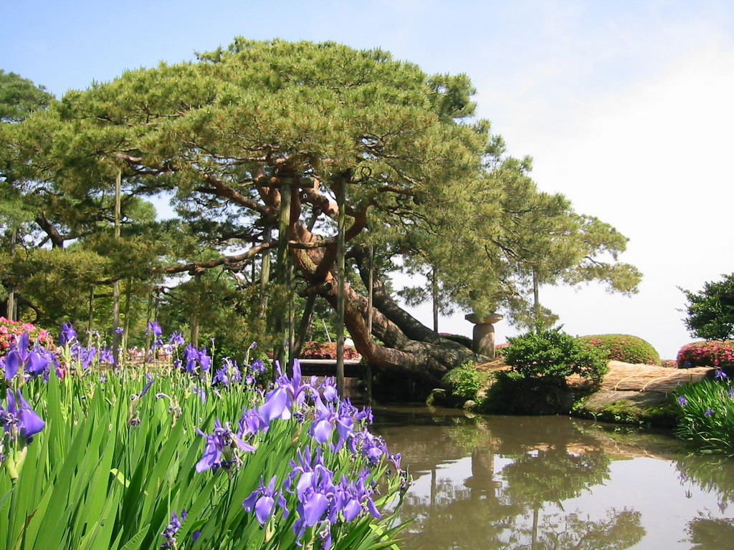
Notes:
Kenrokuen

Slide 21
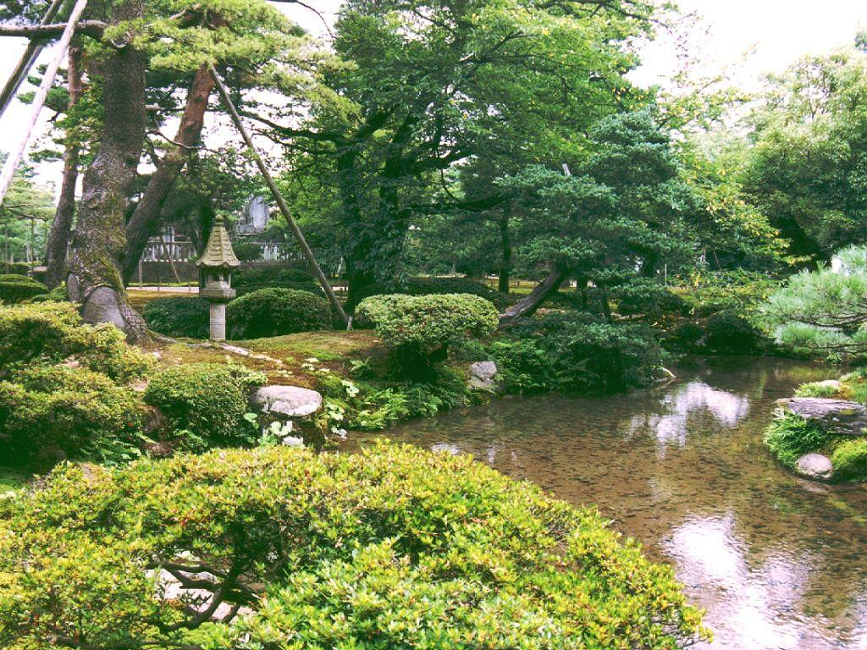
Notes:
Kenrokuen

Slide 22
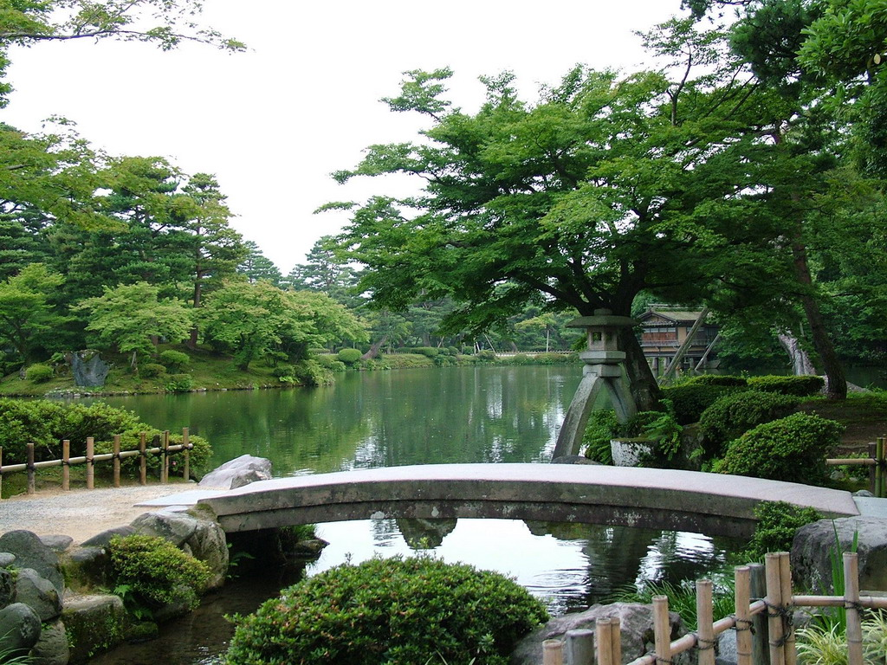
Notes:
Kenrokuen

Slide 23
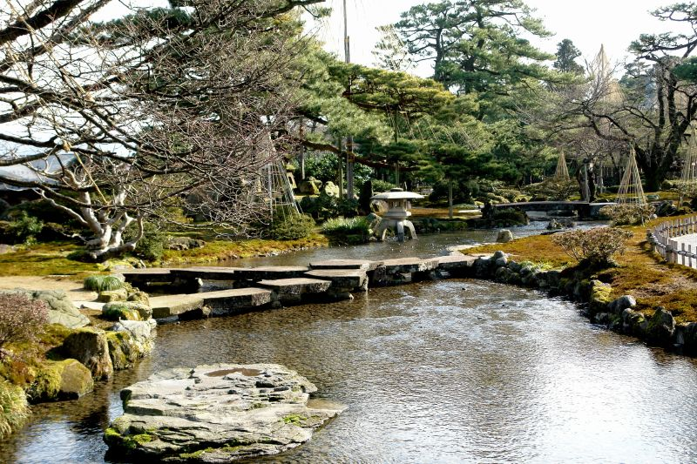
Notes:
Kenroku-en

Slide 24
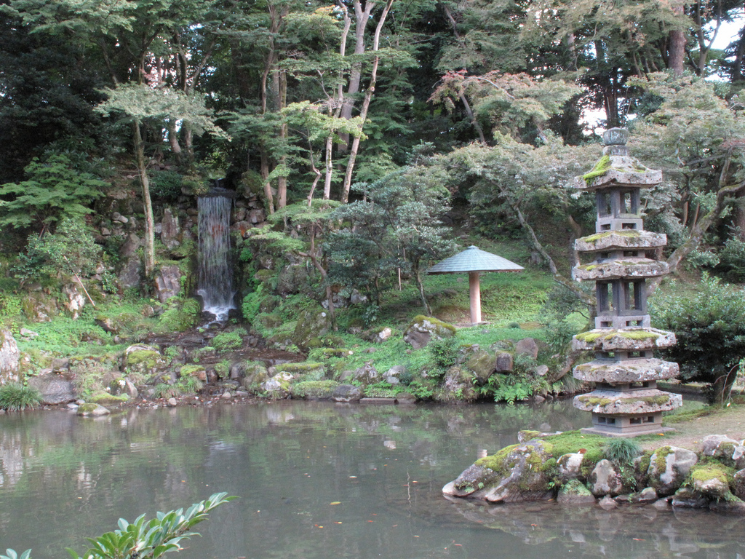
Notes:
Kenroku-en

Slide 25
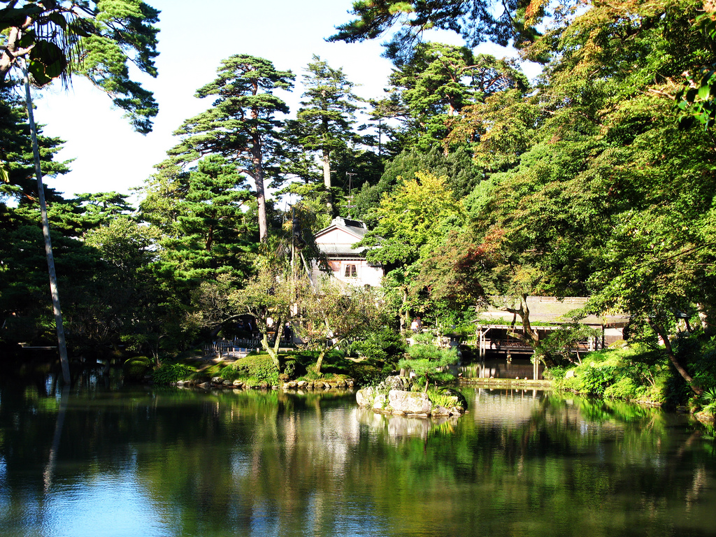
Notes:
Kenroku-en

Slide 26
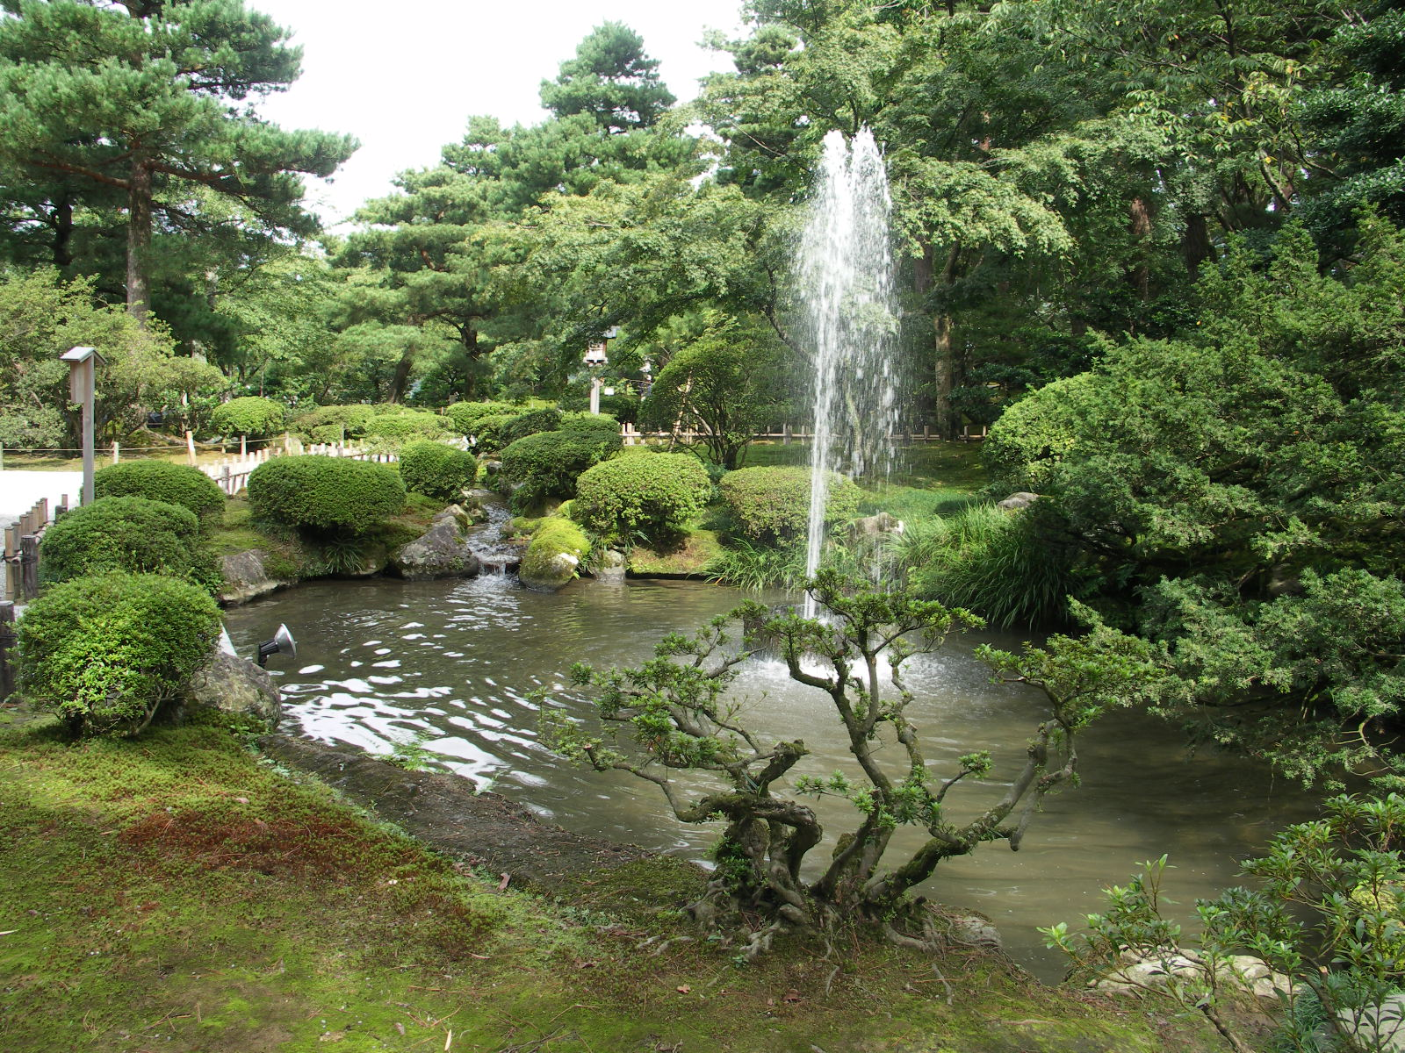
Notes:
Kenroku-en

Slide 27
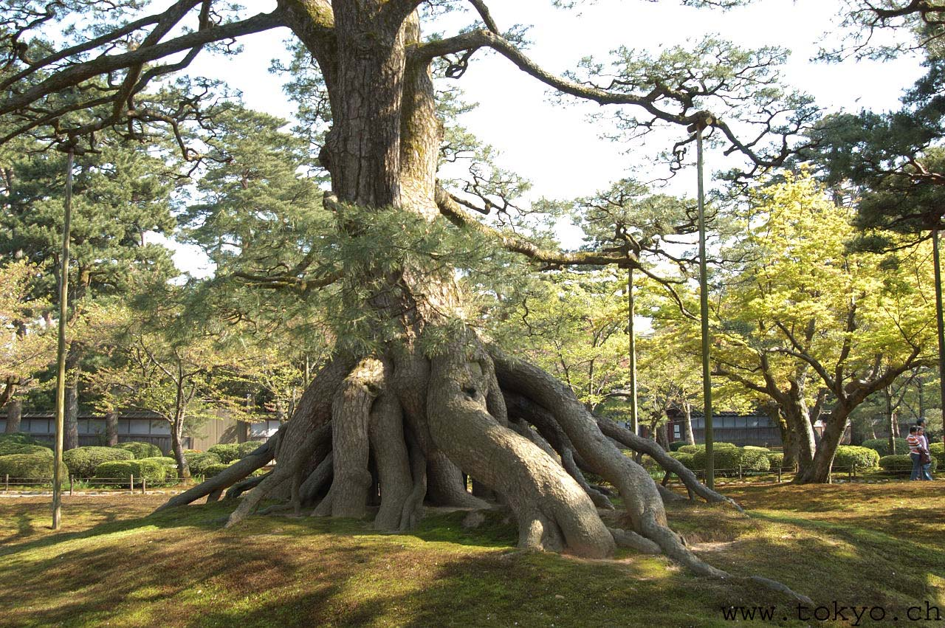
Notes:
Kenroku-en

Slide 28
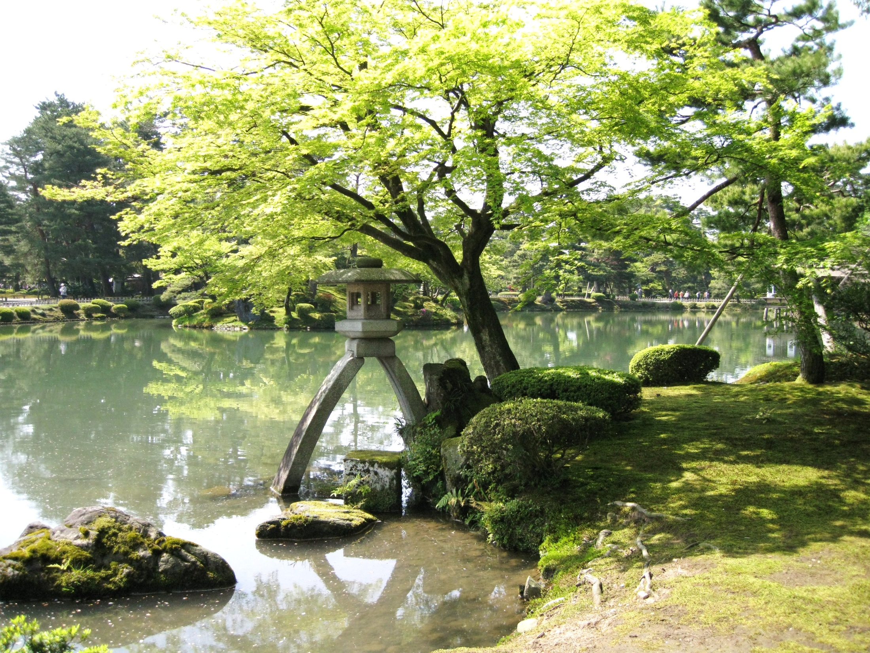
Notes:
Kenroku-en

Slide 29
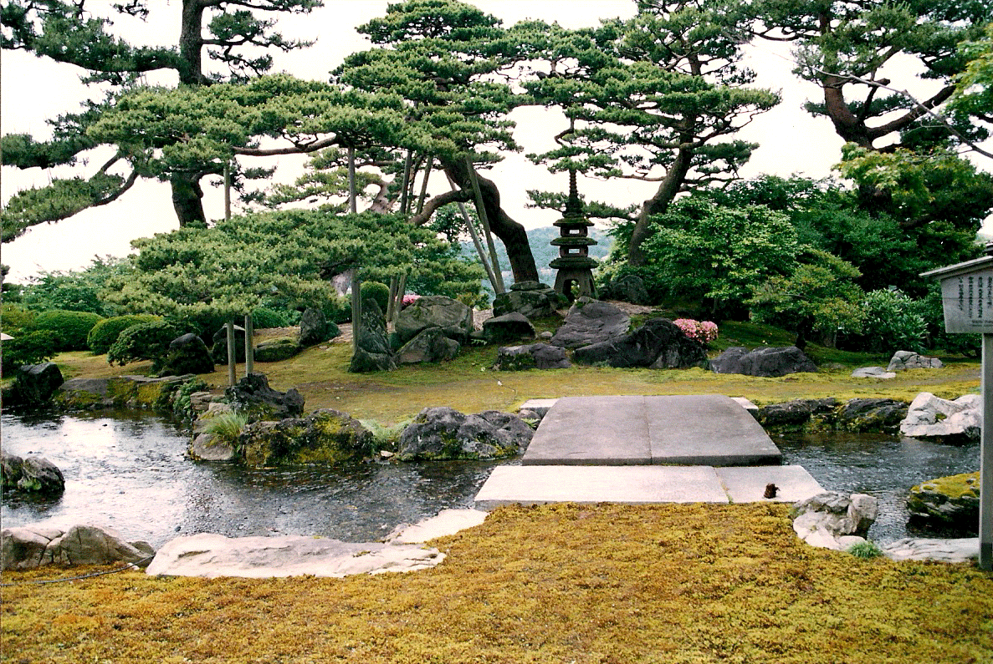
Notes:
Kenroku-en

Slide 30
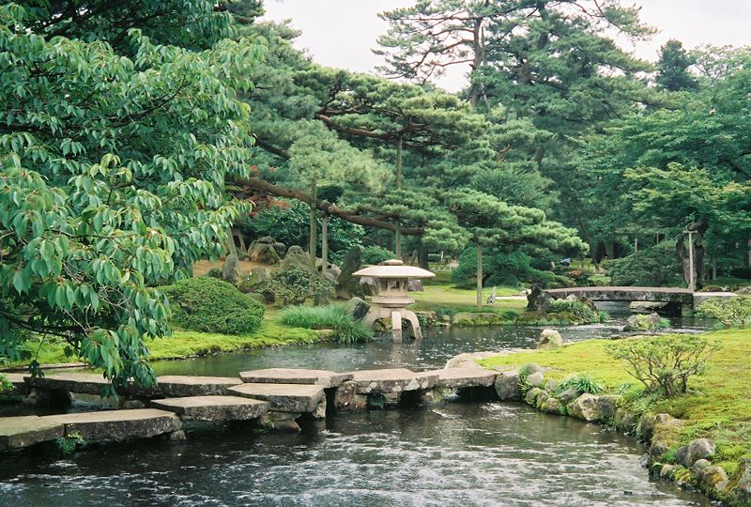
Notes:
Kenroku-en

Slide 31
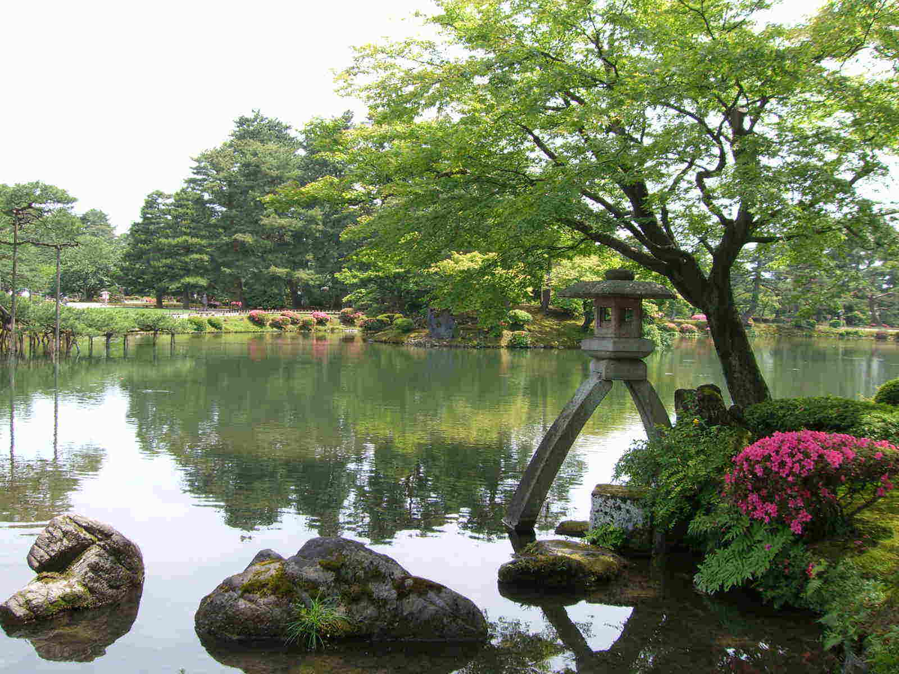
Notes:
Kenroku-en

Slide 32
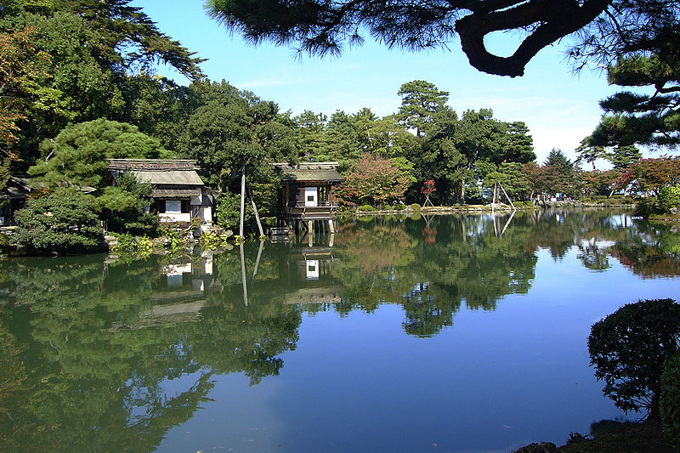
Notes:
Kenroku-en

Slide 33
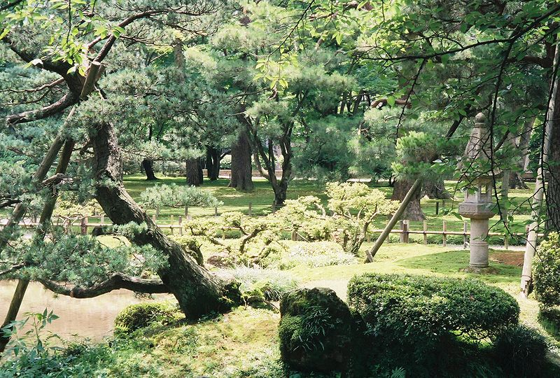
Notes:
Kenroku-en

Slide 34
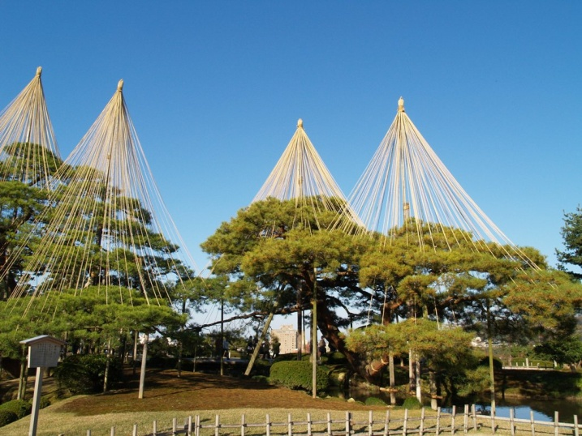
Notes:
Kenroku-en

Slide 35
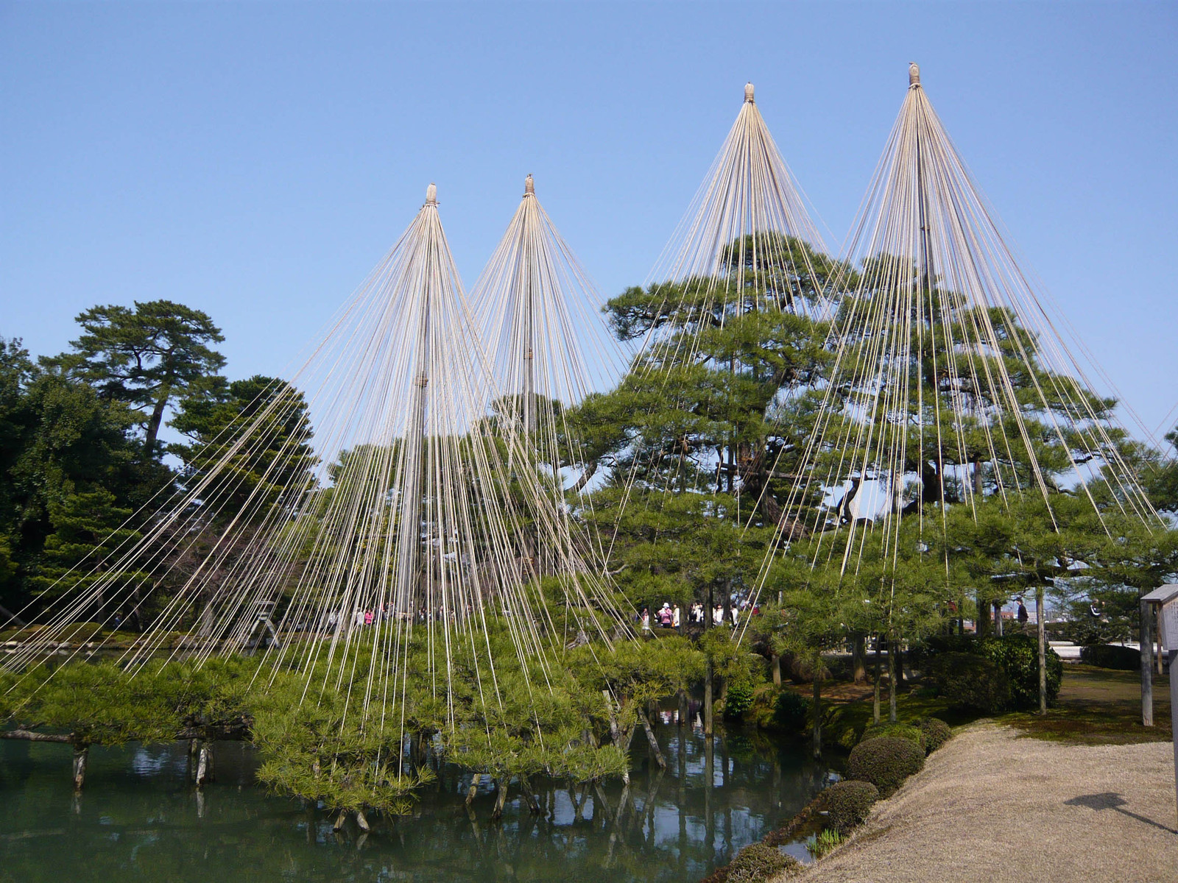
Notes:
Kenroku-en

Slide 36
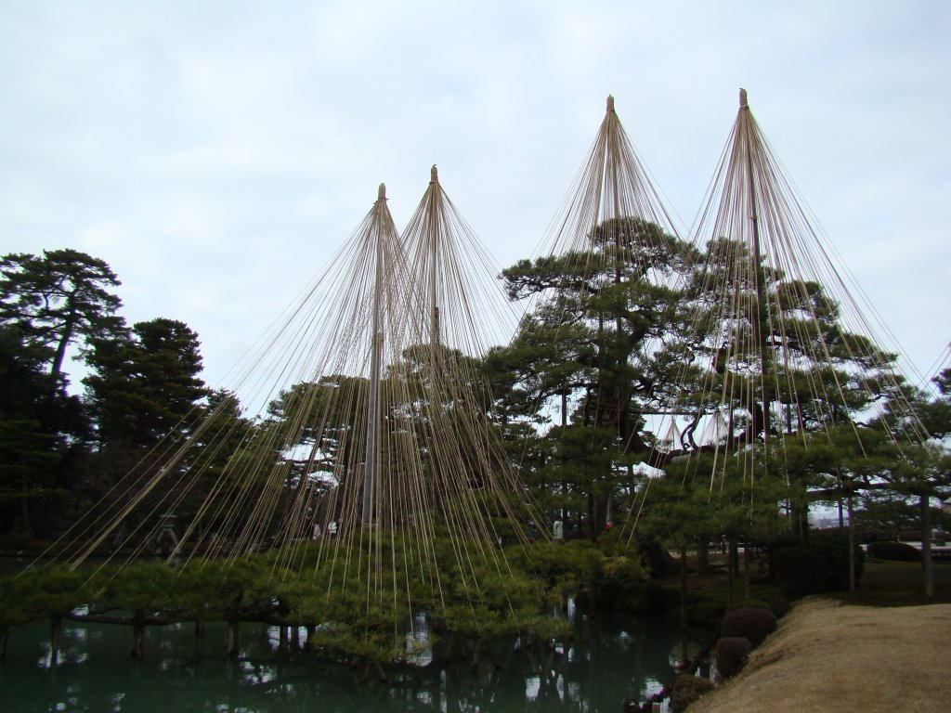
Notes:
Kenroku-en

Slide 37
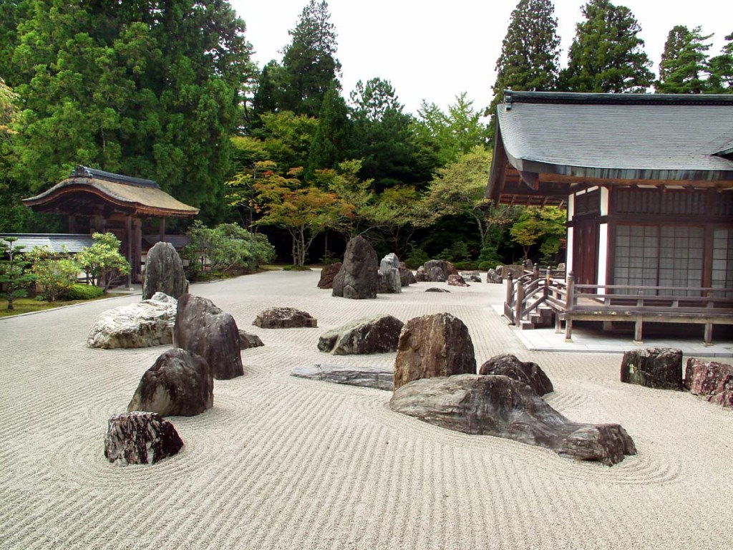
Notes:
Kenroku-en

Slide 38
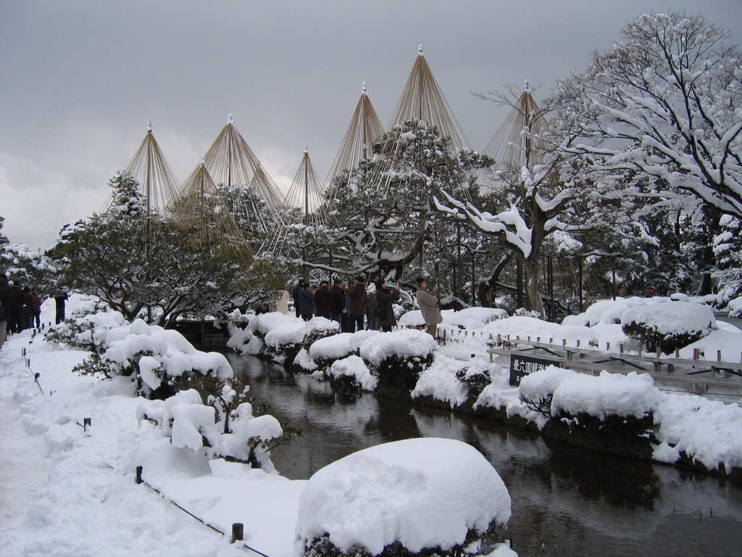
Notes:
Kenroku-en

Slide 39
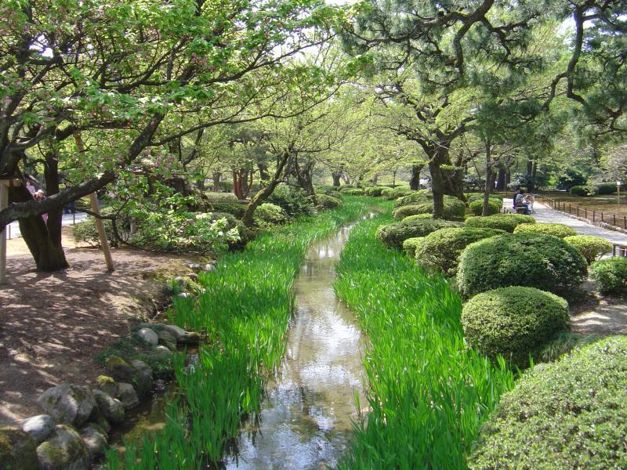
Notes:
Kenroku-en

Slide 40
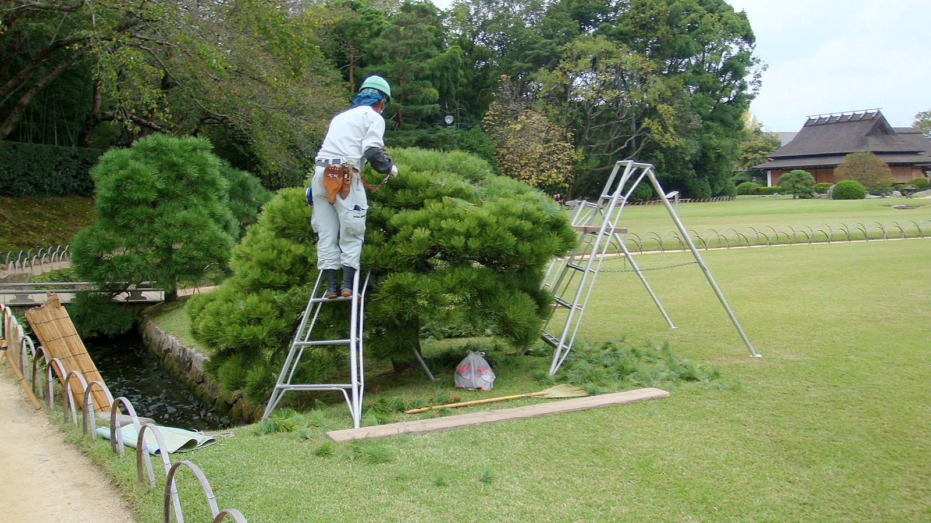
Notes:
Kenroku-en

Slide 41
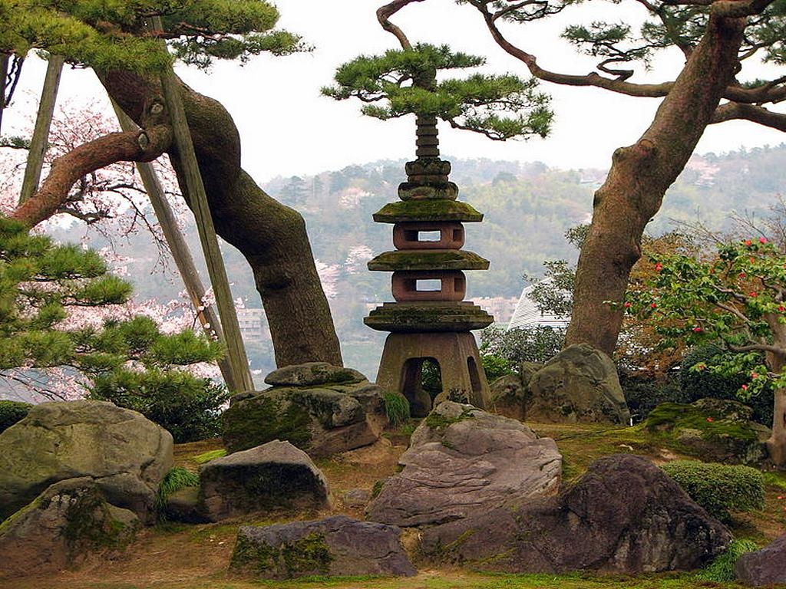
Notes:
Kenroku-en

Slide 42
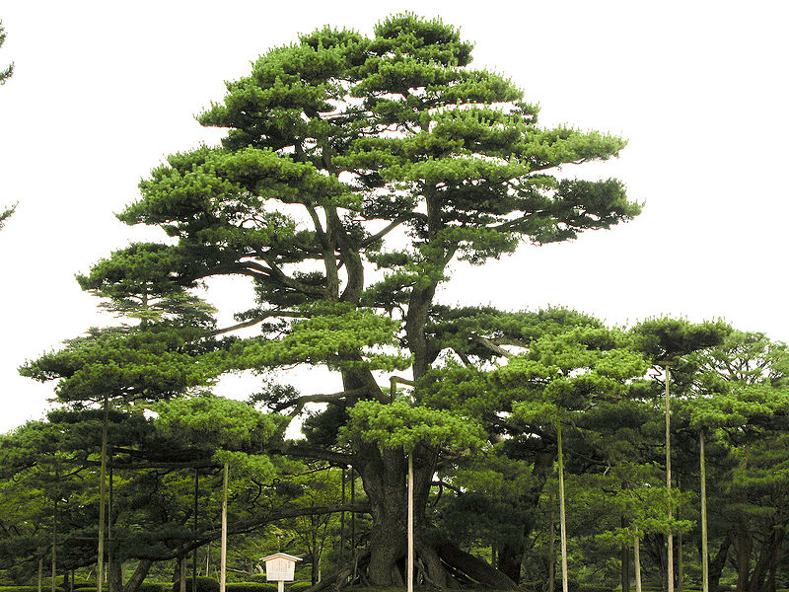
Notes:
Kenroku-en

Slide 43
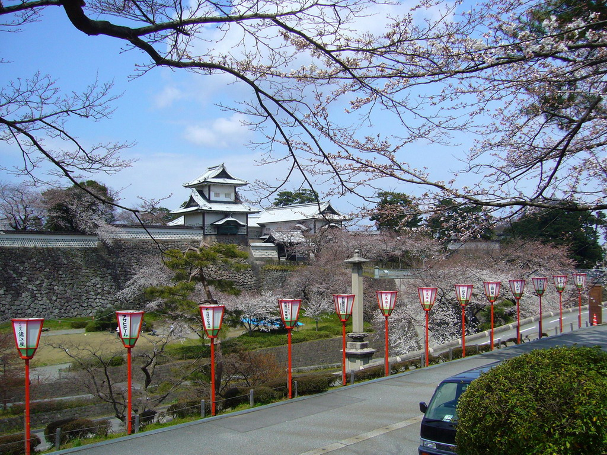
Notes:
Kenroku-en

Slide 44
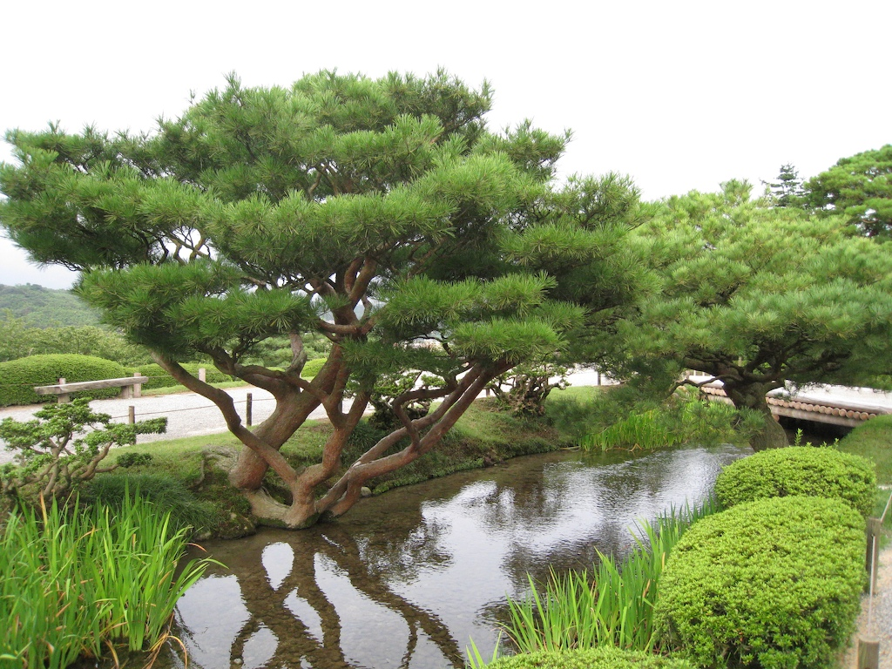
Notes:
Kenroku-en

Slide 45
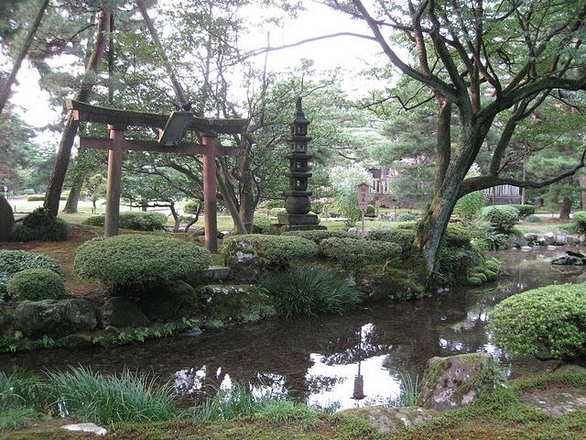
Notes:
Kenroku-en

Slide 46
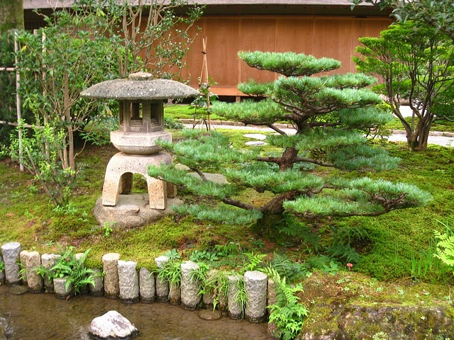
Notes:
Kenroku-en

Slide 47
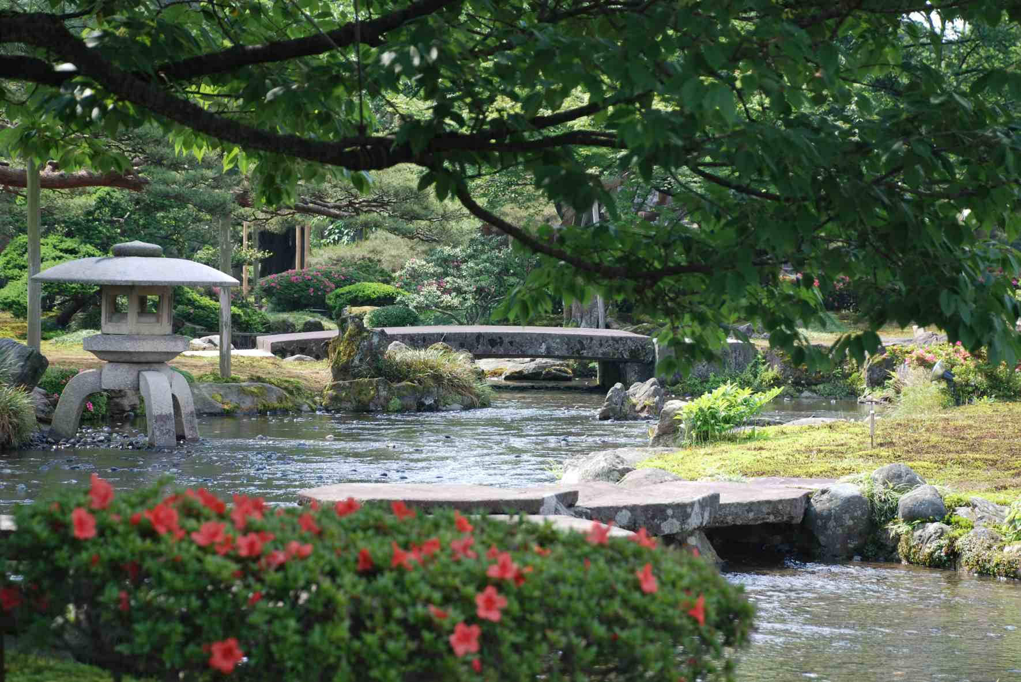
Notes:
Kenroku-en

Slide 48
Notes:
Kenroku-en

Slide 49
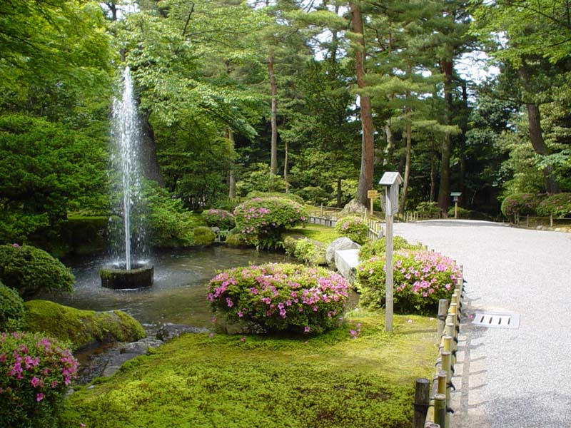
Notes:
Kenroku-en

Slide 50
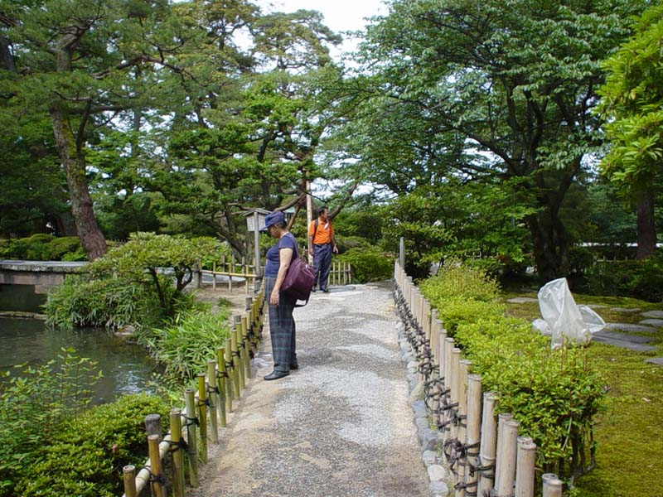
Notes:
Kenroku-en

Slide 51
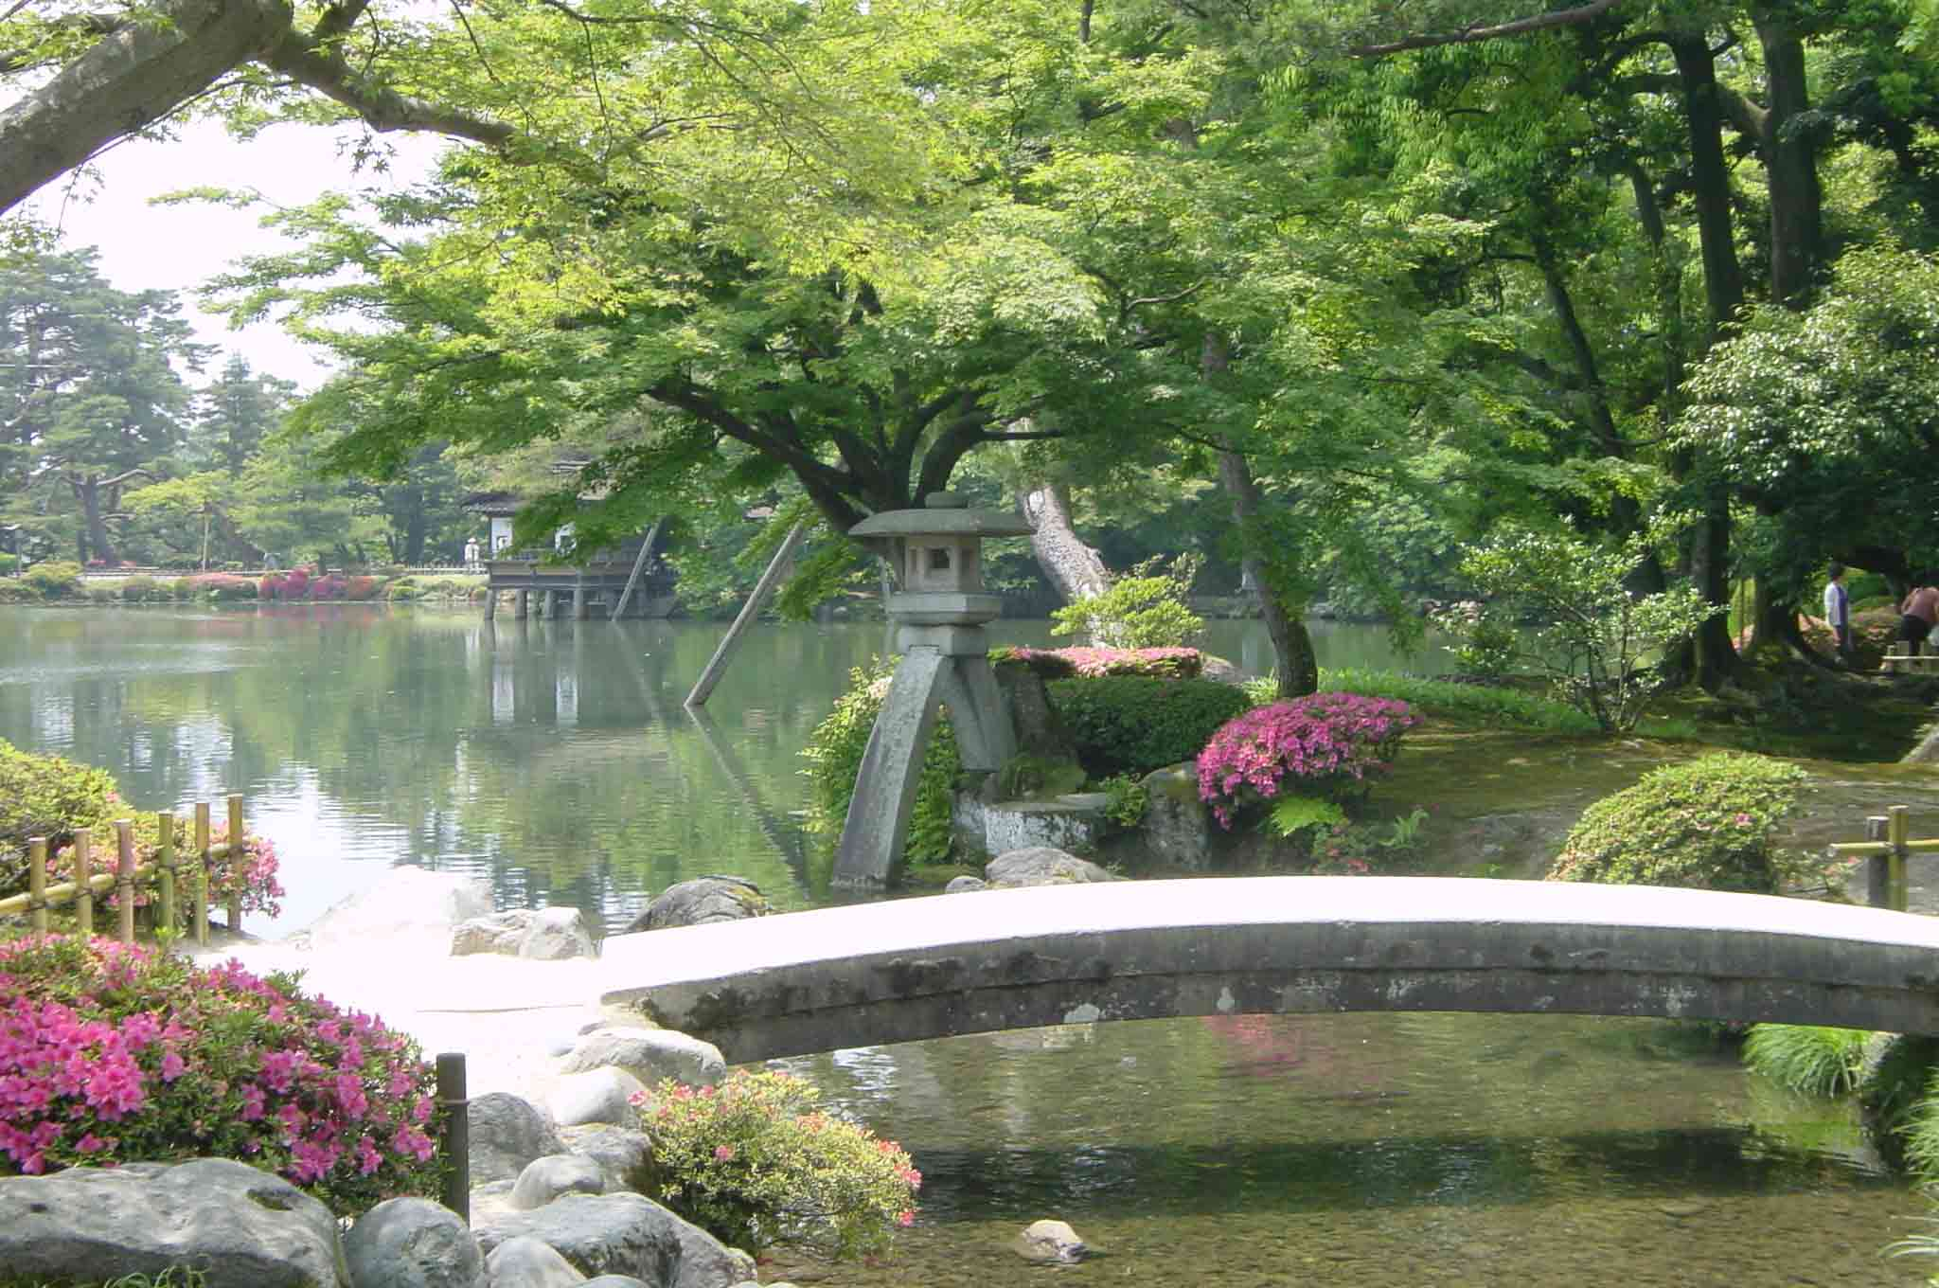
Notes:
Kenroku-en

Slide 52
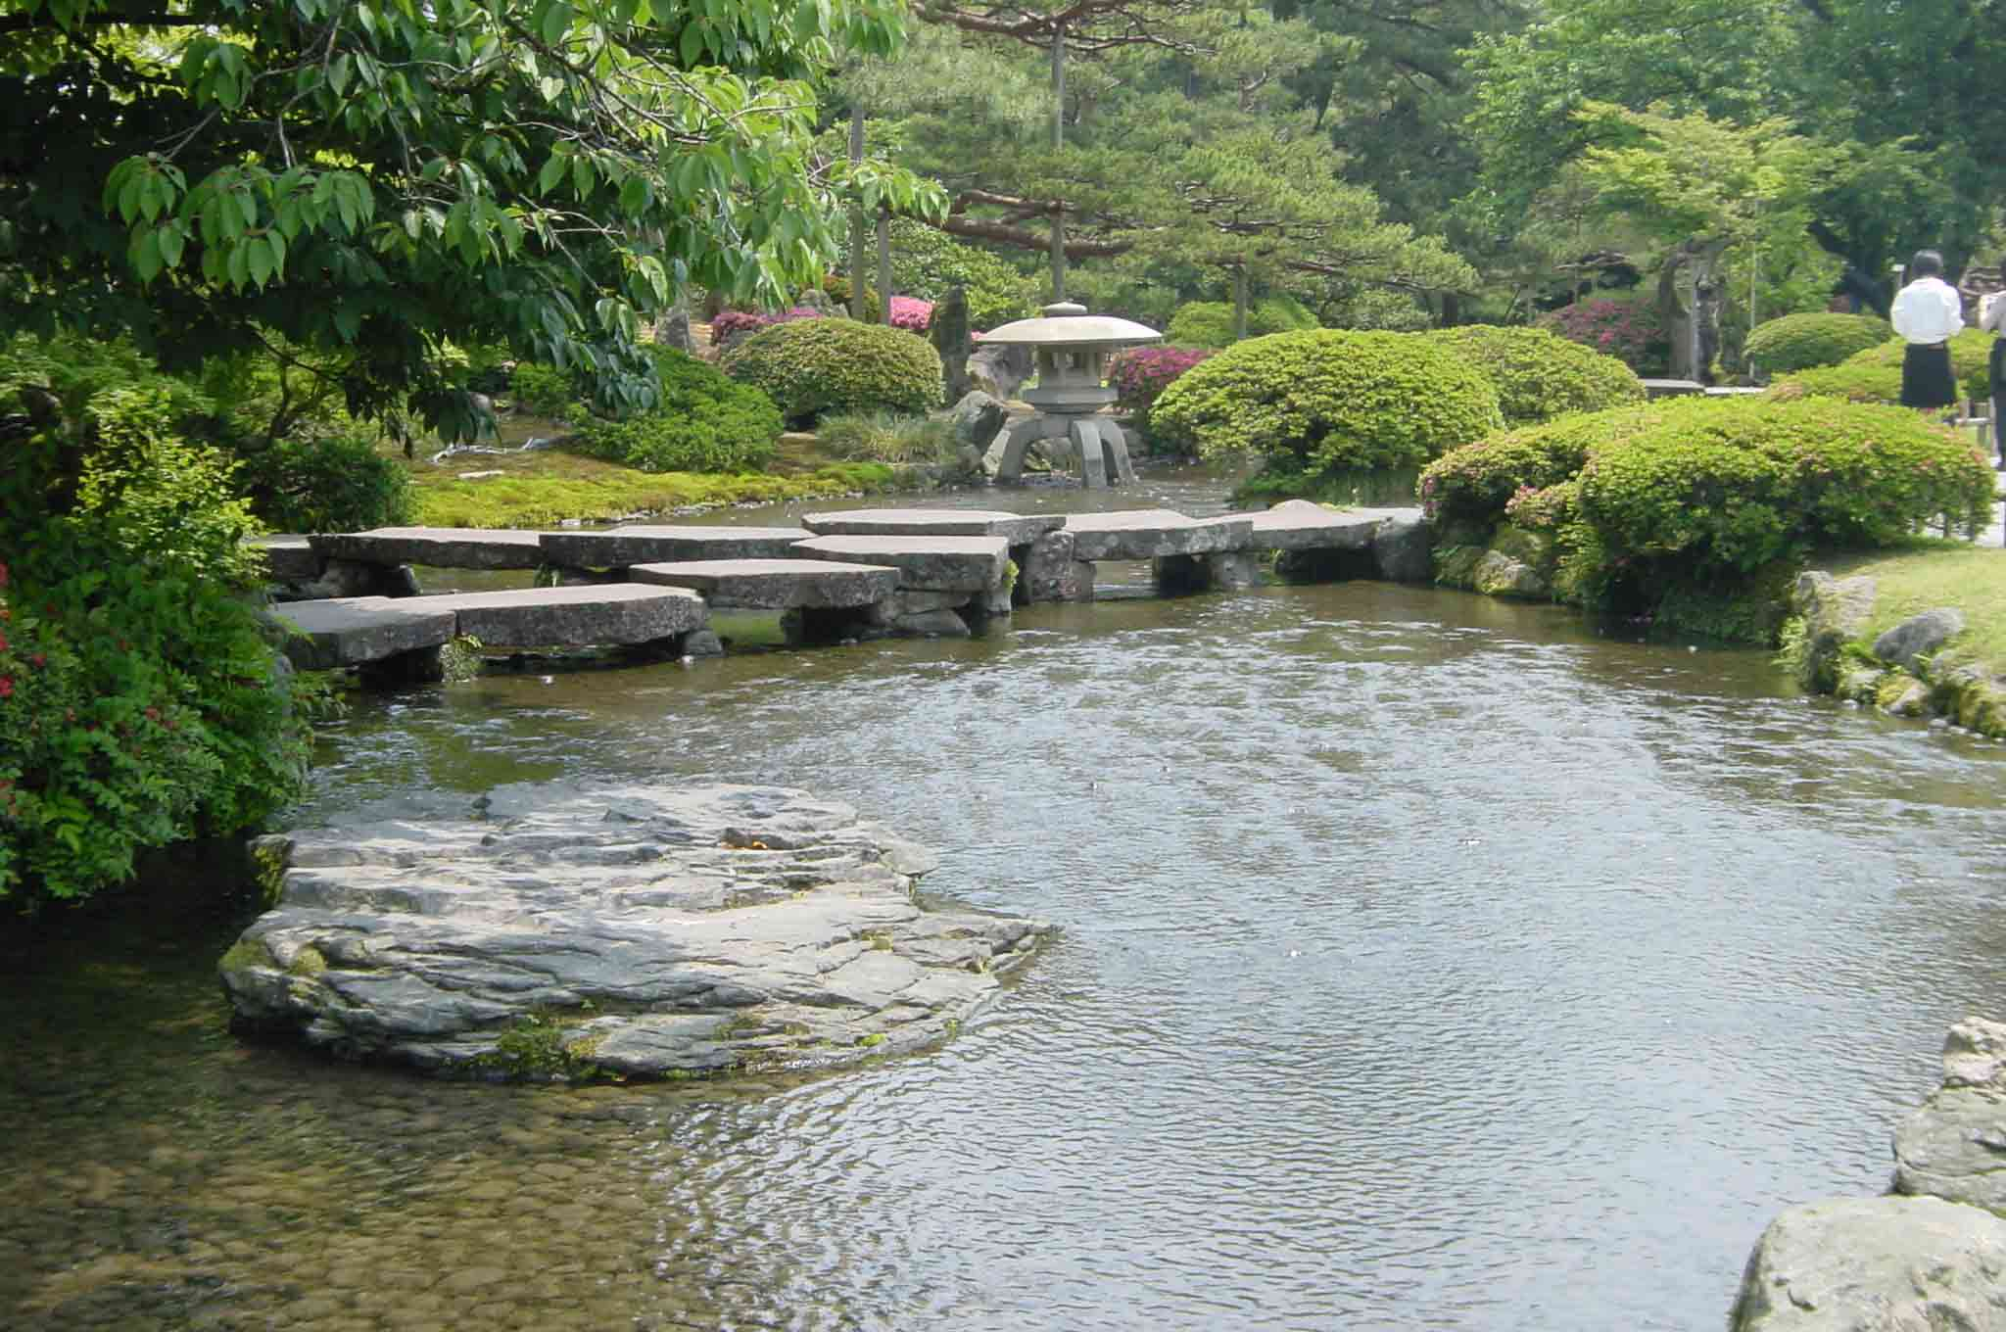
Notes:
Kenroku-en

Slide 53
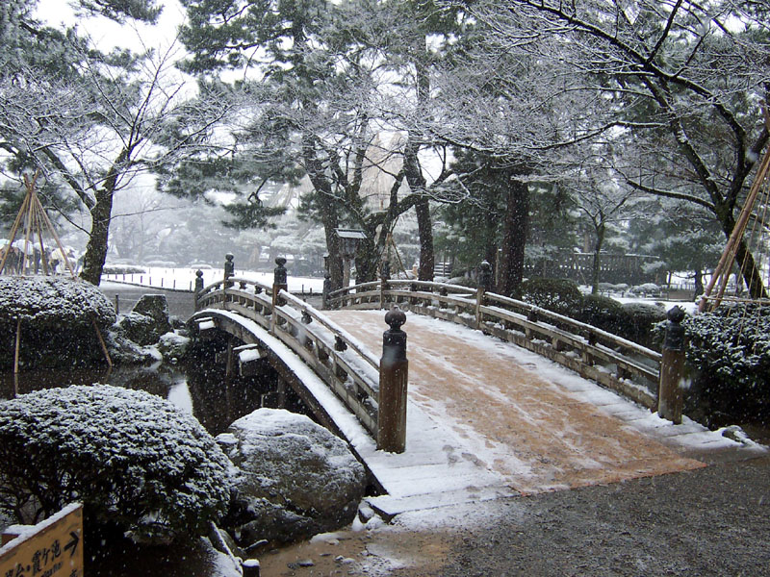
Notes:
Kenroku-en

Slide 54
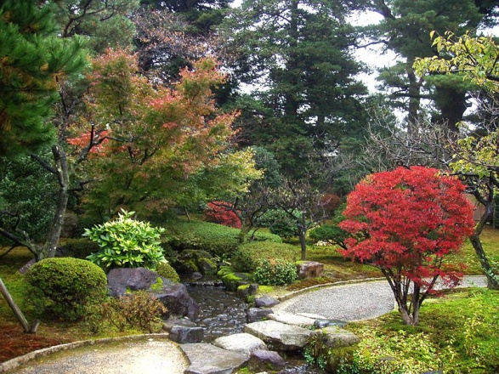
Notes:
Kenroku-en

Slide 55
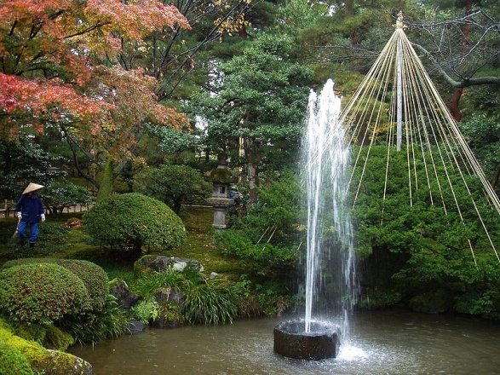
Notes:
Kenroku-en

Slide 56
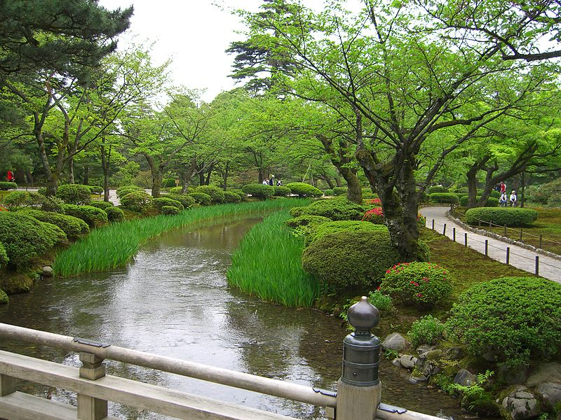
Notes:
Kenroku-en

Slide 57
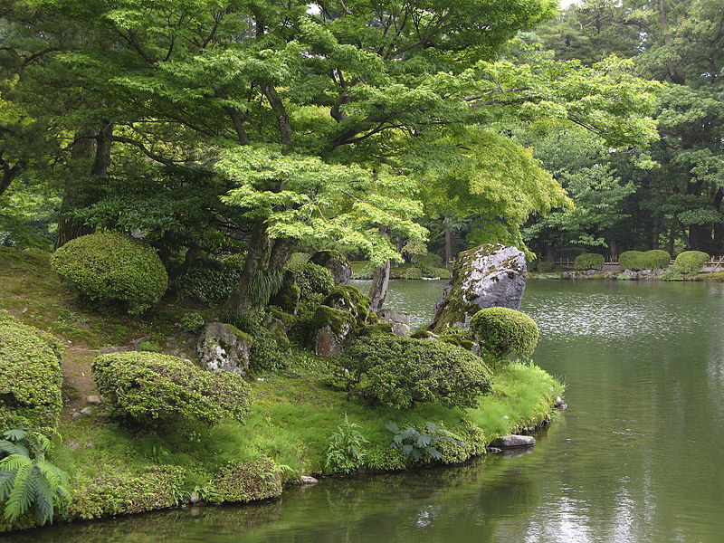
Notes:
Kenroku-en

Slide 58
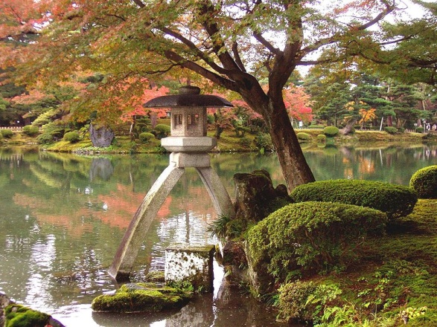
Notes:
Kenroku-en

Slide 59
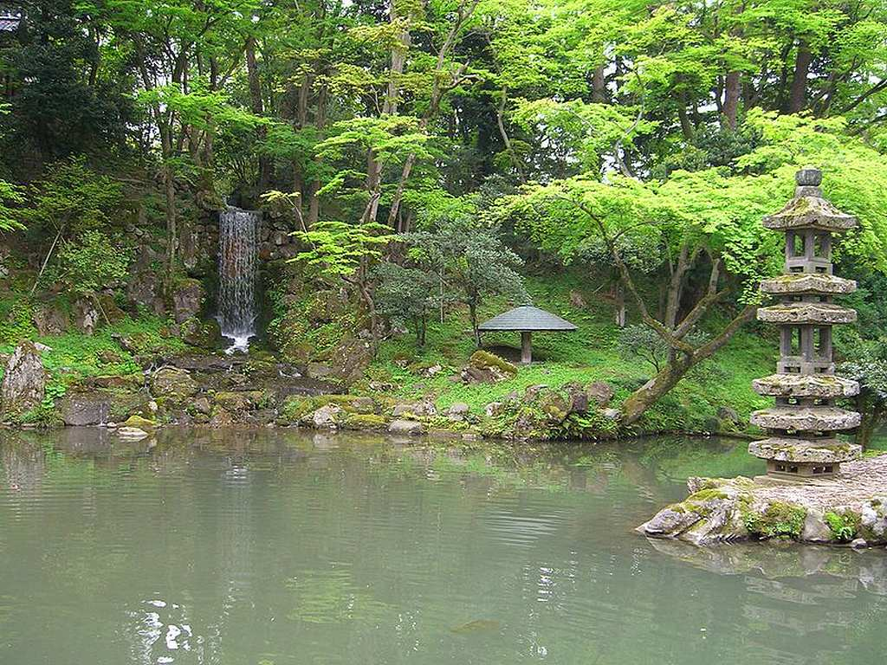
Notes:
Kenroku-en

Slide 60

Notes:
Kenroku-en

Slide 61

Notes:
Kenroku-en

Slide 62

Notes:
Kenroku-en

Slide 63

Notes:
Kenroku-en

Slide 64


Notes:
Kenroku-en

Slide 65
Senganen Gardens en Kagoshima.-
En el centro del jardín se encuentra la residencia Iso .
La residencia fue construida originalmente en 1658 junto con el resto del jardín, pero el edificio actual se remonta principalmente a la reconstrucción de mediados de 1880.
Después del final de la era feudal, la residencia Iso se convirtió en la residencia principal de la familia Shimazu, y sus habitaciones se conservan en la forma en que se utilizaron en la década de 1890. El interior de la residencia sólo puede ser visto en una gira de pago.

Slide 66
Senganen fue construido en 1658 por el rico clan Shimazu, uno de los más poderosos clanes feudales durante el Período Edo (1603-1867).
Shimazu gobernó el dominio de Satsuma (actual Kagoshima ) de casi 700 años, hasta el final de la era feudal en 1868.
Ellos siguieron siendo influyentes en la era moderna, como algunos de los primeros adoptantes de la ciencia y la tecnología occidentales.
Senganen tiene una variedad de árboles y plantas que conforman el paisaje de jardín interesantes de las cuatro estaciones.

Slide 67
Hay una serie de árboles de cerezo , sobre todo de principios del kanhizakura floración variedad , que se abren tan pronto como a finales de enero.
Otras variedades de cerezo ofrecen flores a través de mediados de abril.
Fuera de la zona del jardín principal, pero incluido en el precio de la entrada, se encuentra un edificio de piedra de largo que servía como una de las fábricas de maquinaria de estilo occidental más tempranas en Japón.

Slide 68
Hoy en día alberga el Museo Shuseikan Shoko con exposiciones sobre las actividades culturales y marítimas del clan Shimizu y la fábrica de temprano y máquinas que han contribuido a la modernización de Japón en la década de 1800.

Slide 69

Notes:
Senganen Garden.-Kagoshima.-q

Slide 70

Notes:
Kagoshima

Slide 71

Notes:
Kagoshima

Slide 72

Notes:
Kagoshima

Slide 73
Kikanku-ji
Kinkaku-ji.- Templo del Pabellón de Oro) es el nombre informal del Rokuon-ji (鹿苑寺, Templo del jardín de los ciervos) en Kioto, Japón.
Fue construido originalmente en 1397 como villa de descanso del shōgun Ashikaga Yoshimitsu, como parte de su propiedad llamada Kitayama.
Su hijo transformó el edificio en un templo Zen de la secta Rinzai.
El templo se quemó varias veces durante la guerra Ōnin.
Forma parte del conjunto de Monumentos históricos de la antigua Kioto (ciudades de Kioto, Uji y Otsu) declarados Patrimonio de la Humanidad por la Unesco en el año 1994.

Slide 74
El Pabellón Dorado, o Kinkaku, es un edificio de tres plantas ubicado en los terrenos del templo. Las dos plantas superiores del pabellón están recubiertas con hojas de oro puro (También conocido como Pan de oro).
El primer piso, llamado la Cámara de las Aguas, (Shinden-zukuri), en estilo palacio imperial, evoca la clásica decoración japonesa modulada.
Es básicamente una gran habitación rodeada por una baranda. El segundo, llamada la Torre de las Ondas de Viento (Buke-zukuri), es de estilo samurái, un recinto cerrado y con una baranda alrededor que alberga al Bodhisattva Kannon.
El tercero, con ventanas, es de estilo templo Zen, y es llamado Kukkyoo-choo, y que alberga una tríada de Budas y 25 figurillas Bodhisattvas.

Slide 75
El pabellón funciona como un shariden, guardando las reliquias del Buda.
En el techo esta ubicado un fenghuang o "fénix chino" dorado.
El nieto de Yoshimitsu utilizó el Kinkaku-ji como inspiración para el Ginkaku-ji, que también es un templo budista, que deseaba recubrir de plata.
El Pabellón Dorado posee un magnífico jardín japonés inmediatamente adyacente.
El estanque que se ubica enfrente es llamado Kyōko-chi (Espejo de agua).
En el estanque existen numerosas islas y piedras que representan la historia de la creación budista

Slide 76
En 1950, el pabellón fue incendiado por un monje con sus facultades mentales alteradas; una versión novelada de este evento se encuentra en el libro de Yukio Mishima publicado en 1956 titulado
La estructura actual fue construida en 1955. Recientemente, se detectó que la cubierta de laca japonesa estaba algo deteriorada y por ello se aplicó una nueva capa de laca como también un nuevo recubrimiento en hojas de oro, el trabajo se completó en 1987. También, se restauró el interior del edificio y las pinturas del mismo. En el 2003 se restauró el techo
La tierra sobre la que se asienta el Pabellón Dorado alojó hacia los años 1220 una mansión propiedad de Saionji Kintsune.

Slide 77

Notes:
Kikanku-ji

Slide 78

Notes:
Kikanku-ji.-Golden Pavillon

Slide 79

Notes:
Kikanku-ji

Slide 80

Notes:
Kikanku-ji

Slide 81

Notes:
Kikanku-ji

Slide 82

Notes:
Kikanku-ji

Slide 83

Notes:
Kikanku-ji winter

Slide 84

Notes:
Kikanku-ji

Slide 85

Notes:
Kikanku-ji.-Golden Pavillon

Slide 86

Notes:
Kikanku-ji.

Slide 87

Notes:
Kikanku-ji.

Slide 88

Notes:
Kikanku-ji.

Slide 89

Notes:
Kikanku-ji.

Slide 90

Notes:
Kikanku-ji.

Slide 91

Notes:
Kikanku-ji..-Chamizo

Slide 92

Notes:
Kikanku-ji.

Slide 93

Notes:
Kikanku-ji.

Slide 94

Notes:
Kikanku-ji.

Slide 95
Koko - en
Jardín Koko-en (a veces llamada Himeji Koko-en) es un jardín japonés ubicado junto al Castillo de Himeji en la prefectura de Hyōgo , Japón.
Fue construido en 1992 en el lugar del señor de residencia al oeste, para conmemorar el 100 º aniversario de la creación del municipio de Himeji. El jardín es de aproximadamente 3,5 hectáreas y cuenta con nueve jardines diferentes.

Slide 96

Notes:
Kokoen

Slide 97

Notes:
Kokoen

Slide 98

Notes:
Kokoen

Slide 99

Notes:
Kokoen

Slide 100

Notes:
Kokoen Gardens.-x

Slide 101

Notes:
Kokoen Gardens.-x

Slide 102


Slide 103

Notes:
Kokoen Gardens.-x

Slide 104

Notes:
Kokoen Gardens.-x

Slide 105

Notes:
Kokoen Gardens.-x

Slide 106

Notes:
Kokoen Gardens.-x

Slide 107

Notes:
Kokoen Gardens.-x

Slide 108

Notes:
Kokoen Gardens.-x

Slide 109


Slide 110
Konchi-in
Konchi-en el templo es uno de los templos subordinados de Temple Nanzen-ji, que es el templo principal de la sucursal Nanzen-ji de secta Rinzai del budismo zen.
Originalmente fundada por el Daigo sacerdote en el siglo XV en la Kitayama afueras de la sección norteña de la ciudad de Kyoto en el marco del shogunato Ashikaga, más tarde se trasladó a su actual lugar por el sacerdote Suden ....... Este jardín, diseñado por Kobori Enshu un diseñador de jardines en 1630, es muy bien conocido como la grulla y la tortuga Garden .

Slide 111

Notes:
Konchi-in

Slide 112

Notes:
Konchi-in

Slide 113

Notes:
Konchi-in

Slide 114

Notes:
Konchi-in

Slide 115

Notes:
Konchi-in

Slide 116

Notes:
Konchi-in

Slide 117

Notes:
Konchi-in.-Garden Gate

Slide 118

Notes:
Konchi-in

Slide 119

Notes:
Konchi-in

Slide 120

Notes:
Konchi-en

Slide 121

Notes:
Konchi-en

Slide 122

Notes:
Konchi-en

Slide 123

Notes:
Konchi-en

Slide 124

Notes:
Konchi-en

